Slide 1
<Beutiful Code Workshop> <Error Handling>
Beautiful Code WiSe 2024/25 Richard Reh

Slide 2
Agenda
1. Workshopinhalt (45-60 min)
- Relevanz
- Prinzipien defensiver Programmierung
- Techniken zur Vermeidung von Errors
- Techniken zum Umgang mit Errors
- Error Handling Tools
2. Übungsaufgaben (30 min)
3. Diskurs zum Thema (20 – 30 min)

Slide 3
Relevanz des Error Handlings
,,Nearly zero provably error-free computer programs have ever been written”
- David A. W. Soergel
Die ungefähre Fehlerrate von industriellen Programmierfehlern liege bei ungefähr 15 – 50 Fehler pro 1000 Zeilen Code.
2022 wurde für die USA der Verlust durch Programmierfehler auf 2,41 Billionen Dollar geschätzt.
Gefahr eines Dominoeffekts, der die negativen Folgen von früh entstandenen Fehler immer weiter verschlimmert.

Slide 4
Relevanz des Error Handlings
Behandlung von Errors ist ein unvermeidbarer Bestandteil in jedem Programm.
Unzureichendes Error Handling führt häufig erst spät zu Problemen.
→ Meistens dann, wenn das Programm bereits in einer Produktionsumgebung mit realen Daten läuft.
Wichtig ist:
Frühzeitige Erkennung und Behandlung von Fehlerquellen.
Gute Fehlermeldungen zu erstellen, für eine präzise Problemsuche und leichtes Debugging.
Trotz Fehlerbehandlungs-Maßnahmen, gute Lesbarkeit und Verständlichkeit von Code.
Einfach gesagt: unzureichendes Error Handling führt zu ehrblichem Verlust von:
→ Zeit → Geld → Energie

Slide 5
Relevanz des Error Handlings
“Clean code is readable, but it must also be robust.
These are not conflicting goals”. - Robert C. Martin

Slide 6
Defensive Programmierung - Prinzipien
Ein Prorammierstil, bei dem...
Proaktives Vordenken erfordert wird, in der Erwartung, dass Error aufkommen können.
Programme so gestalten werden, dass sie abnormale Daten und unerwartete Zustände frühzeitig erkennen und entsprechend reagieren können.

Slide 7
Defensive Programmierung - Prinzipien
Alternativ:
"Programme implementieren, die mit verschiedenen Techniken wie Plausibilitätsprüfungen, Argumentvalidierungen, Typkontrollen und Überwachung von abweichenden Daten abnormale Parameter erkennen und in angemessener Weise auf solche Fehler reagieren können."

Slide 8
Defensive Programmierung - Prinzipien
Three rules of defensive programming:
1. Never assume anything.
2. All input must be validated against a set of all legal inputs.
3. Then determine the action you will take if the input is incorrect.
-Arnold S. Berger, PhD

Slide 9
Techniken zum Vermeiden von Errors

Slide 10
Simpler ,,null-check“
Einfache Abfrage, ob Parameter ,,null“ sind.
public void readFruit(){ if(name != null && calories != 0){ System.out.println("Die Frucht "+name+ " hat "+calories+ " Kalorien"); }else { throw new IllegalArgumentException("Ungültige Fruchtparameter"); }
}
Jedoch weniger schön anwendbar, bei komplexeren Problemen.

Slide 11
Vermeidung von ,,null“ als Parameter
Alternative: Defaultwerte als Parameter statt null verwenden:
class DefaultFruit { private String name = ""; private int calories = 0; public int getCalories() { return calories; } public void setCalories(int calories){ this.calories = calories; } public String getName() { return name; } public void setName(String name){ this.name = name; } public void readFruit(){ System.out.println("Die Frucht "+name+ " hat "+calories+ "Kalorien"); } }
In der Main Methode:
DefaultFruit banana = new DefaultFruit();

Slide 12
Vermeidung von ,,null“ als Parameter
Alternative: Stille Objekte verwenden:
interface Animal { void makeSound(); } class Dog implements Animal { public void makeSound() { System.out.println("Woof"); } } class NullAnimal implements Animal { public void makeSound() { // Macht nichts --> Gegen NullPointerExceptions // Expliziter Kommentar zum Erklären für andere Entwickler, dass hierbei nichts passieren soll. } }

Slide 13
Vermeidung von ,,null“ als Parameter
Alternative: nullObject-Designpattern
interface Discount { double apply(double price); } class PercentageDiscount implements Discount { private double percentage; public PercentageDiscount(double percentage) { this.percentage = percentage; } @Override public double apply(double price) { return price - (price * percentage); } } // Null Object für Discount class NoDiscount implements Discount { @Override public double apply(double price) { return price; // Keine Veränderung des Preises } }
class Order { private double price; private Discount discount; public Order(double price, Discount discount) { this.price = price; this.discount = discount != null ? discount : new NoDiscount(); // Null Object statt null } public double getFinalPrice() { return discount.apply(price); } }
In der Main Methode:
NoDiscount notDiscounted = new NoDiscount(); PercentageDiscount twentyPercent = new PercentageDiscount(0.20); Order order = new Order(2.99,notDiscounted); // --> 2,99 Order orderWithDiscount = new Order(9.99, twentyPercent); // --> 7.99

Slide 14
Vermeidung von ,,null“ als Parameter
Zweck:
Programmabsturz durch ungültige Parameter vermeiden.
Keine Anomalien, da die leeren Parameter keine Auwirkungen auf Daten haben.
Gute Alternative zu einfachen ,,null“-Parametern, um die Absicht von null Parametern zu nutzen und dabei keine negativen Auswirkungen zu riskieren.

Slide 15
,,Fail Fast“-Prinzip
Auch bekannt als: ,,instant fail“-, ,,fail fast“-, ,,fail earyl“- Prinzip.
Ansatz, bei dem Fehler bspw. in Methodenaufrufen frühzeitig aufgefangen werden.
Bei nicht erfüllten Voraussetzungen führt die Methode ihre Operation nicht mehr weiter aus (fail).
Methode schlägt fehl und es wird eine Fehlermeldung ausgeworfen oder ein Fehler wird zurückgegeben.
Einfacheres Debugging → Vermeidung von Folgefehlern und späterem manuellem ,,backtracing“.

Slide 16
Simpler ,,null-check“
Simple null-check sind ebenfalls eine Art die Operation frühzeitig zu beenden.
public void readFruit(){ //Einfacher null-check als Fail fast Bedingung if(name != null && calories != 0){ System.out.println("Die Frucht "+name+ " hat "+calories+ " Kalorien"); }else { throw new IllegalArgumentException("Ungültige Fruchtparameter"); }
Jedoch weniger schön anwendbar, bei komplexeren Problemen.

Slide 17
ArgumentNullValidator
Einsparung von mehreren Zeilen zur Abfrage der Validität von Parametern.
Simplere, kürzere und lesbarere null-checks.
Reduziert das Risiko von einer ,,NullPointerException“
Eigentliche Abfrage wird ,,ausgelagert“.
Vermeidung von Redundanz derselben null-Abfragen, die jeweils mehrere Zeilen brauchen.

Slide 18
ArgumentNullValidator
ArgumentNullValidator Klasse:
public class ArgumentNullValidator { public static <T> T validateNotNull(T argument, String argumentName) { if (argument == null) { throw new IllegalArgumentException(argumentName + " darf nicht null sein."); } return argument; } }
Beispiel ausführlicher in der IDE vorzeigen:

Slide 19
Optinals in Java
Ähnliches Ziel: Einsparung von mehreren Zeilen zur Abfrage der Validität von Parametern.
Reduziert das Risiko von einer ,,NullPointerException“
Bessere Lesbarkeit des Codes
Reduziert Redundanzen / Codedopplungen für gleiche null-checks.
Allerdings nur Java-spezifisch.

Slide 20
Optinals in Java
Anwendungsbeispiele von Optionals:
Ausgabe:
Hallo, Alice!
Kein Name angegeben
Name: Alice
// Beispiel 1: Wert vorhanden Optional<String> optionalName = Optional.of("Alice"); optionalName.ifPresent(name -> System.out.println("Hallo, " + name + "!")); // Beispiel 2: Kein Wert vorhanden Optional<String> emptyOptional = Optional.empty(); System.out.println(emptyOptional.orElse("Kein Name angegeben")); // Beispiel 3: Optional mit Standardwert String name = optionalName.orElse("Unbekannt"); System.out.println("Name: " + name);
of(value) → Erstellt ein Optional mit einem Wert
empty() → Erstellt ein Optional mit einem Wert
orElse(defaultValue) → Gibt einen Standardwert zurüclk, falls leer
ifPresent → Führt eine Aktion aus, wenn ein Wert vorhanden ist

Slide 21
Null-safety Beispiele aus anderen Sprachen
C#:
Nullable Reference Types:
string nonNullable = "Hello"; // Kann nicht null sein
string? nullable = null; // Kann null sein
→ Compiler zwingt bei Zugriff auf Variablen auf null-Abfrage
Null Coalescing Operator (??) & Assignment (??=):
string? name = null;
// Null-Coalescing Operator
string displayName = name ?? "Default Name"; // "Default Name", wenn name null ist
// Null-Coalescing Assignment
name ??= "Assigned Name"; // Weist einen Wert zu, falls name null ist
Console.WriteLine(name); // "Assigned Name"
→ Erleichtern die Arbeit und erhöhen die Sicherheit mit potentiellen Null-Werten

Slide 22
Null-safety Beispiele aus anderen Sprachen
C#:
Null-Conditional Operator:
string? name = null;
int? length = name?.Length; // Gibt null zurück, wenn name null ist
Console.WriteLine(length ?? 0); // "0"
→ Compiler zwingt bei Zugriff auf Variablen auf null-Abfrage
JavaScript:
Null Coalescing Operator
function getOptionalValue() {
return null; // Kein Wert vorhanden
}
const value = getOptionalValue() ?? "Default Value";
console.log("Value:", value); // Default Value
→ Prinzip und Schreibweise ähnlich wie in C#

Slide 23
Null-safety Beispiele aus anderen Sprachen
JavaScript:
Promises:
function fetchData() {
return new Promise((resolve, reject) => {
// Simulierte Bedingung
const data = null;
if (data) {
resolve(data);
} else {
reject(new Error("No data found"));
}
});
}
fetchData()
.then(data => console.log("Data:", data))
.catch(error => console.error("Error:", error.message));
→ Promise verspricht ein zukünftigen Rückgabewert und sichert bei Fehlschlag einen alternativen Programmablauf

Slide 24
Paradigmen und Strategien
Paradigma Error Codes:
Nummerische Rückgabecodes, die den Ausgang eines Programm(teils) mitteilen.
Bspw. C nutzt Codes wie: 0, -1 oder –ENOENT, da in C per se keine Exceptions definiert sind.
Vorteile:
→ Effizienz, kein zusätzlicher Overload
Nachteile:
Fehlender Kontext
Weniger Lesbarkeit

Slide 25
Paradigmen und Strategien
Paradigma Result Types:
Methoden geben ein Objekt vom ,,Result-Typ“ zurück, der den Erfolg oder Fehler der Methode einkapselt.
Der Erfolg oder Fehler des Result-Objektes kann dynamisch ermittelt werden und darauf basierend die nächste Operation ablaufen.
Vorteile:
Alternative zu Exceptions, weniger Overhead
Typsicherheit, durch Signatur der Methoden
Explizites Error Handling erzwungen
Nachteile:
Potentielle Gefahr für Boilerplate-Code durch ständige Prüfungen nach dem Ergebnis des Results

Slide 26
Assertions
Strategie Assertions:
Tests von Entwicklern, die Annahmen über Bedingungen und States von Programmstellen während der Laufzeit prüfen.
Sicherstellen eines korrekten Programmablaufs.
Typischerweise in Objektorientierten Sprachen verwendet wie Java, Python, C++ etc.
NICHT zum Error Handling gedacht, nur zum Prüfen von Zuständen.
assert x >= 0;
Vorteil:
→ Erlaubt es Fehler während der Entwicklung besser zu erkennen.
(Nachteil ?):
→ Liefert kein Feedback bei Fehlverhalten für Benutzer, nur für Entwickler relevant

Slide 27
Paradigmen und Strategien
Strategie Log-basierte Fehlerbehandlung:
Egal ob mit einfachen Logs oder Logger Frameworks, Fehler können so protokolliert und genauer analysiert werden.
Überwachung des Systemverhaltens während der Laufzeit.
Vorteile:
Ermöglicht es Enwticklern spätere Fehlerdiagnosen durchzuführen.
Nachteile:
→ Kann bei zu vielen Logs die Sauberkeit / Lesbarkeit des Codes etwas einschränken.

Slide 28
Making impossible state impossible
Grundgedanke:
Datenstrukturen, Klassen und Funktionen so gestalten, dass logisch unmögliche bzw. unerwünschte Zustände verhindert werden.
Keine feste Technik, kann auf unterschiedliche Weise umgesetzt werden.
Dadurch werden Fehler schon zur Compilezeit statt zur Laufzeit verhindert.
Vorteil: Es werden insgesamt weniger ,,extra“-Sicherheitsabfragen zur Überprüfung der Validität von Objekten benötigt, ob ihr Zustand zu jedem Zugriffszeitpunkt überhaupt logisch gesehen korrekt ist.
→ Dadurch weniger Fehlerbehandlungen nötig und Erzielung einer besseren Code-Lesbarkeit.

Slide 29
Making impossible state impossible
Verwendung von Invarianten zur Vermeidung von unmöglichen Zuständen:
Invariante: Eine Bedingung, die an bestimmten Stellen im Code immer wahr sein muss, unabhängig vom Zustand des Programms.
→ Helfen dabei, Korrektheit und Konsistenz innerhalb von Programmen sicherzustellen.
→ Schützen vor (sinnhaft) ungültigen Zuständen im Programm.

Slide 30
Making impossible state impossible
Klasseninvariante
Dateninvariante
public class BankAccount { private double balance; public BankAccount(double initialBalance) { if (initialBalance < 0) { throw new IllegalArgumentException(„Initial balance cannot be negative."); } this.balance = initialBalance; }
...
public void push(T element) { if (stack.size() >= maxCapacity) { throw new IllegalStateException("Stack capacity exceeded."); } stack.push(element); }
→ stack.size() ist zu jedem Zeitpunkt < maxCapacity
→ balance >= 0 ist zum Zeitpunkt der Instanziierung immer erfüllt
Schleifeninvariante
public static int calculateSum(int[] array) { int sum = 0; for (int i = 0; i < array.length; i++) { // Schleifeninvariante: sum enthält die Summe von array[0] bis array[i-1] sum += array[i]; } return sum; }
→ sum ist zu jedem Zeitpunkt sie Summe von array[0] bis array [i-1]

Slide 31
Making impossible state impossible
Speziell die Dateninvarianten helfen bei der Zuschnürrung von Types, um frühzeitig Fehler durch ungültige Zustände zu vermeiden.
Mit festgelegten Constraints für gültige Programmzustände sorgen
public static int getFirstElement(int[] array) { if (array == null || array.length == 0) { throw new IllegalArgumentException("Array must have at least one element."); } return array[0]; }
Beispielsweise wird hierbei vor der konkreten Operation der Methode sichergestellt, dass das übergebene Array immer mindestens 1 Element enthält.

Slide 32
Making impossible state impossible
Code Beispiel

Slide 33

Nasa´s Tiger Style
Die Nasa hat ihren eigenen Programmierstil, der spezifisch beim Thema Error Handling einige interessante Ansätze lehrt.
ACHTUNG! Keine feste Muster-Richtlinie an die man sich unbedingt halten muss, lediglich ein ,,Vorschlag“ für einen robusten Programmierstil !

Slide 34
Nasa´s Tiger Style
1. Kontrollflüsse:
Kontrollflüsse simpel halten (für Klarheit)
→ Begrenzung aller Operationen
→ Keine Rekursion verwenden, nutze Schleifen mit festen Obergrenzen.
Keine dynamische Speicherallokationen (nur statische)
→ Keine Infinite Loops und unvorhersehbare Fehler
→ Dadurch einfacheres und vorhersehbareres Debugging möglich.

Slide 35
Nasa´s Tiger Style
2. Assertions als Sicherheitsnetz:
Assertions nutzen für:
→ Prüfung von Pre- /Postbedingungen (Argumente und Rückgabewerte prüfen)
→ Prüfung von Invarianten, durch explizite Annahmen über Zustände im Code sicherstellen.
→ Prüfung von Datenvalidität vor und nach Dateioperationen.
Assertions splitten:
Statt: assert(a && b) Besser: assert(a)
assert(b)

Slide 36
Nasa´s Tiger Style
3. Funktionen
Aufteilung der Codestruktur:
Teile Codestruktur seperat in Flusskontrolle und konkrete Funktionalität auf.
"Push Ifs Up, Fors Down": Kontrollstrukturen in der Hauptfunktion; Helferfunktionen bleiben zustandslos
Funktionsstruktur:
Funktionen klein halten (< 70 Zeilen)
Variablen im kleinstmöglichen Scope deklarieren.
Beim aufteillen von zu großen Funktionen, alle ,,if“ und ,,switch“ Statements in der Parent-Funktion lassen die nicht verzweigte Logik in die Hilfsfunktion packen.

Slide 37
Nasa´s Tiger Style
Kurzgefasst:
Reduktion von Komplexität und Dynamik, mehr Sicherstellungen durch Assertions
→ Dafür mehr Vorhersehbarkeit von Fehlern, Klarheit beim Lesen und Einfachheit beim Debugging

Slide 38
Techniken zum Umgang mit Errors

Slide 39
Recoverable und Non-Recoverable Errors
Recoverable Errors:
Vorhersehbare Fehler, bei denen das Programm durch Fallback-Lösungen trotzdem weiter fortsetzen kann.
In Java genauer unter ,,Checked Exceptions“ bekannt.
Non Recoverable Errors:
Unvorhersehbare Fehler, meistens verursacht durch Programmierfehler / Bugs und fehlerhafte Vorbedingungen.
In Java genauer unter ,,Unchecked Exceptions“ bekannt.

Slide 40
Checked Exceptions
Von außen kommende, vorhersehbare Fehler:
Compiler zwingt zur Fehlerbehandlung
Fehlerbehandlung üblicherweise durch Techniken wie ,,try-catch-Blöcke“
Beispiele: IOException, SQLException
Verwendung bei Operationen, die unsicher aber vorhersehbar sind.

Slide 41
Checked Exceptions
Hochpropagieren und auf höherer Ebene behandeln:
static void checkedExceptionWithThrows() throws FileNotFoundException { File file = new File("not_existing_file.txt"); FileInputStream stream = new FileInputStream(file); }
Direkt behandeln:
static void checkedExceptionWithTryCatch() { File file = new File("not_existing_file.txt"); try { FileInputStream stream = new FileInputStream(file); } catch (FileNotFoundException e) { e.printStackTrace(); } }
Streng genommen ein Verstoß gegen das Single-Responsibility-Prinzip
←
→ In beiden Fällen, zwingt der Compiler zur Behandlung!

Slide 42
Unchecked Exceptions
Unvorhersehbar, entstehen meistens durch Programmierfehler:
Compiler zwingt nicht zur expliziten Behandlung
Behandlung möglich, aber Fehler nicht zu erwarten
Sollten idealerweise durch defensive Programmierung vermieden werden
Beispiele: NullPointerException, IllegalArgumentException, ArrayIndexOutOfBoundsException

Slide 43
Unchecked Exceptions
Unerwartete Fehler können hervorgerufen werden:
public int calculateDivision(int numerator, int denominator) { // Es gibt kein explizites throw. Division durch null löst automatisch ArithmeticException aus // Unchecked Exception return numerator / denominator; }
→ Bleiben Fehler wie die Division durch 0 unbehandelt, werden diese Fehler automatisch der Aufruf-Reihenfolge nach hochpropagiert bis zur main() Methode. Spätestens dann stürzt das Programm endgültig ab.

Slide 44
Checked und Unchecked Exceptions
Beide Behandlungsarten sollten gezielt verwendet werden, um sauberen Code mit klaren Kontrollstrukturen zu implementieren.
Durch das Hochpropagieren von Errors können Fehlerbehandlungen und die reine Anwendungslogik in eigene Segmente getrennt werden und somit insgesamt zu klarer lesbarem Code beitragen.
Codebeispiel in der IDE

Slide 45
Catch specific Exception
Fangen von konkreten Ausnahmen:
Java implementiert mehrere Klassen für Exceptions in einer komplexen Typhierarchie.
Diese Hierarchie umfasst:
Allgemeine Klassen wie: ,,Exception“
und spezialisierte Subklassen wie:
FileNotFoundException, ArrayIndexOutOfBoundsException etc.

Slide 46
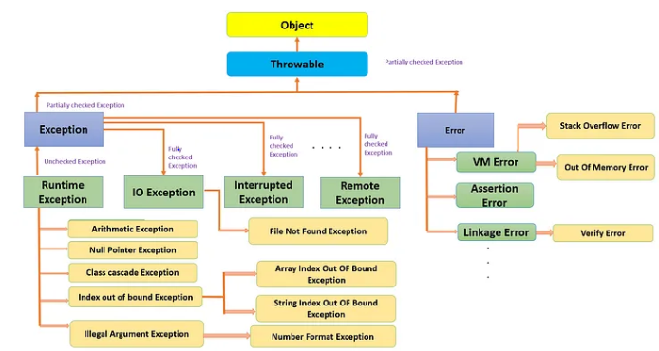
Catch specific Exception
Fangen von konkreten Ausnahmen:

Slide 47
Catch specific Exception
Es ist wichtig, dass statt eines allgemeineren Errors, spezifische Errors gecatcht werden :
Sonst werden alle möglichen Fehlerarten mit aufgefangen, auch die, die an einer konkreten Stelle im Code nicht behandelt werden sollen.
Es ist besser, das Programm bei einem unerwartetem Fehler abstürzen zu lassen, damit Entwickler schnell auf einen Fehler aufmerksam werden und ihn gezielt beheben können.
Mehrere Exception Types spezifisch abfangen, auch wenn dafür mehr Codezeilen nötig sind.
Manche Fehler können sonst verborgen bleiben (Risiko einer Heunadelsuche)

Slide 48
Catch specific Exception
Fangen von konkreten Ausnahmen:
Statt allgemeine Exceptions zu fangen:
try { //... } catch (Exception e) { //... }
Besser nach spezifischen Exceptionklassen fangen:
try { int result = example.calculateDivision(10, 0); System.out.println("Ergebnis: " + result); } catch (ArithmeticException e) { System.err.println("Fehler: Division durch null ist nicht erlaubt."); System.out.println("Bitte geben Sie einen anderen Wert ein."); }
Damit werden auch keine relevanten Exceptions ,,geschluckt“ und durch allgemeinere Exceptions ,,verdeckt“.

Slide 49
Feedback durch Logs
Logging hilft dabei, aussagekräftige und informative Nachrichten für Entwickler und Benutzer an bestimmten Programmstellen zu setzen.
Bessere Nachvollziehbarkeit von Zuständen im Progamm für Entwickler.
Zur Fehlerüberwachung nützlich.
Können wichtige Ereignisse, Fehlermeldungen und Diagnosedaten enthalten.

Slide 50
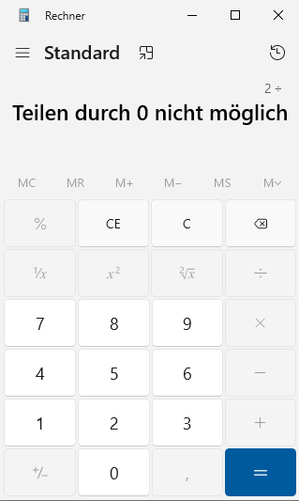
Feedback und Logs
Exceptions wenn möglich nicht beim Exceptionnamen belassen.
Sowohl Entwicklern als auch Nutzern mehr Kontext über den Fehler liefern.
catch (ArithmeticException e) { System.err.println("Fehler: Division durch null ist nicht erlaubt."); System.out.println("Bitte geben Sie einen anderen Wert ein."); }

Slide 51
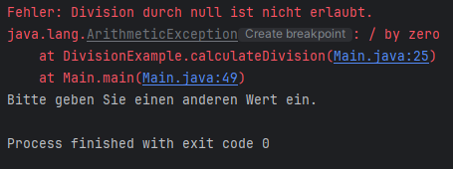
Feedback durch Logs
Statt nur die Exceptionklasse, auch den Stacktrace mitprinten !
Erleichtert das Debugging und vermeidet Heunadelsuchen.
Beispiel:
Code
catch (ArithmeticException e) { System.err.println("Fehler: Division durch null ist nicht erlaubt."); e.printStackTrace(); System.out.println("Bitte geben Sie einen anderen Wert ein."); }
Konsole

Slide 52
Error Handling Tools

Slide 53

Logger Frameworks
Logger Frameworks ermöglichen es, noch detailliertere Logs zu erstellen.
Können auch als ,,Audit-Tools“ angesehen werden.
Für große, produktionsreife Anwendungen optimal, da hierbei eine hohe Anzahl detaillierterer Logs oft benötigt wird.
Log4j ist beispielsweise ein solches Logger Framework für Java, welches nützliche Features für detaillierte Logs bereitstellt.

Slide 54
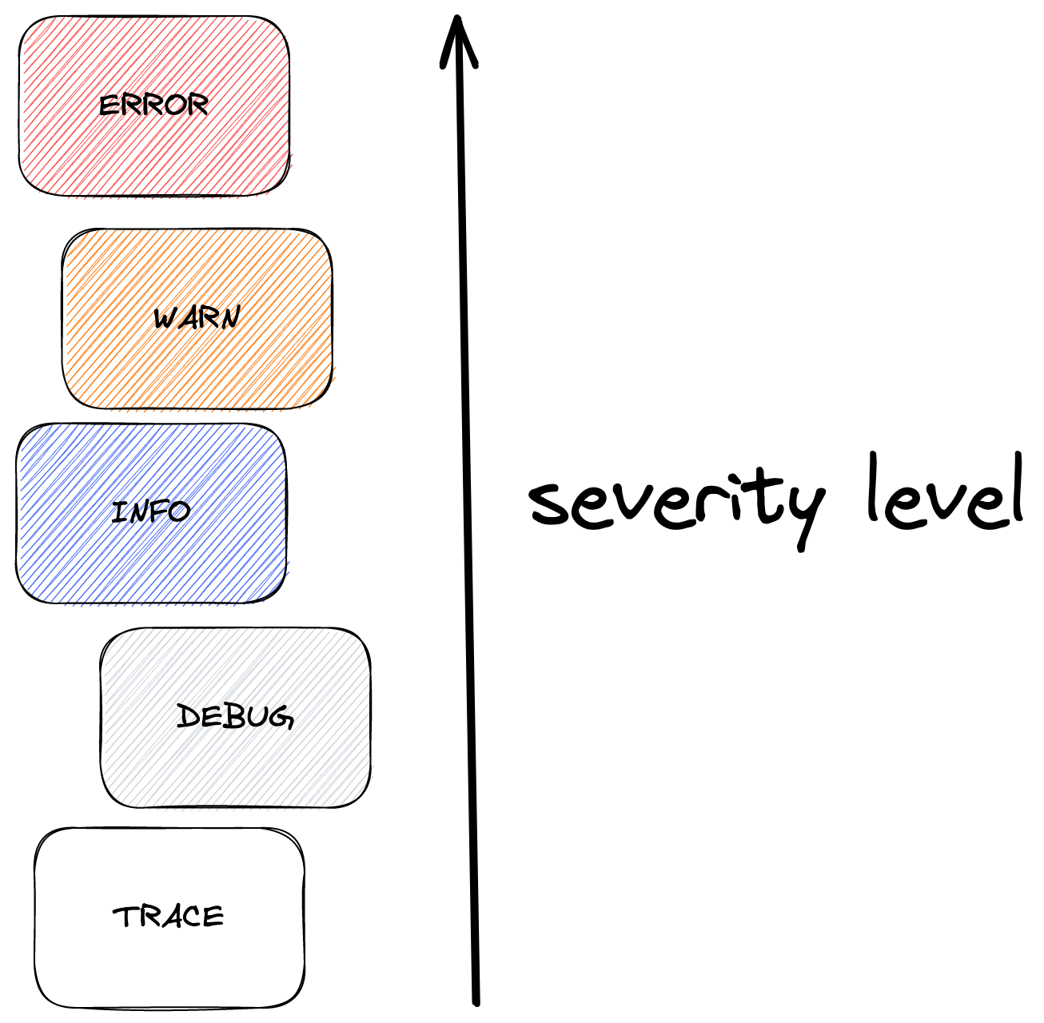
Logger Frameworks
Das ,,schöne“ an den Logs von Log4j: die Log-Level
Log4j bietet Gewichtungen für verschiedene Log-Arten → Bessere Unterteilung

Slide 55
Logger Frameworks
TRACE (600): Für feine Infos, z.B zum Nachverfolgen des Codes, wie etwa wenn eine Methode aufgerufen wird.
DEBUG (500): Logs die während der Entwicklung verwendet werden, wie etwa zur Prüfung von Zuständen im Programm und ob Operationen korrekt ablaufen. Werden in der Produktionsumgebung oft nicht aktiviert.
INFO (400): Loggt normale Laufzeitinformationen wie etwa API-Call oder Datenbank-Zugriff Events
WARN (300): Hinweise auf potentielle Probleme, die aktuell keine Fehler sind, später jedoch eventuell kritisch werden könnten.
ERROR(200): Unerwartete Fehler die aufgetreten sind und die Anwendung daran hindern, korrekt ausgeführt zu werden. Erfordern Behebung, führen aber nicht unbedingt zum Absturz
FATAL(100): Kritische Fehler, führen zum Systemabsturz, müssen umgehend behoben werden.

Slide 56
Logger Frameworks
Logstufen in der Praxis:
logger.trace("Entering method processOrder()."); logger.debug("Received order with ID 12345."); logger.info("Order shipped successfully."); logger.warn("Potential security vulnerability detected in user input: '...'"); logger.error("Failed to process order. Error: {. . .}"); logger.fatal("System crashed. Shutting down...");

Slide 57
Logger Frameworks
Performance Vorteil
→ Ermöglicht es eine hohe Anzahl an Logs zu tätigen, ohne dass die Performance des Programms dabei leidet. Kann I/O Operationen auf einem separatem Thread laufen lassen.
Anpassbare Speicherorte dank ,,Appender“
Vielzahl an Appenders ermöglichen es, Logs an verschiedene Ziele zu senden wie etwa Dateien, Konsolen, Datenbanken, Sockets etc. Können bspw. Auch im JSON, XML oder CSV-Format ausgegeben werden
Log Rotation und Archivierung
→ Logs können in kleinere, handhabbare Dateien aufgeteilt werden. Aufteilung kann nach Kriterien wie Dateigröße oder Zeitintervall geschehen. Alte Logs können dabei archiviert oder gar gelöscht werden.

Slide 58
Logger Frameworks
Filterung und Formatierungen von Nachrichten (z.B nach Log-Level)
→ Die Ausgabe der Logs kann nach spezifischen Anforderungen formatiert und gefiltert werden.
<?xml version="1.0" encoding="UTF-8"?>
<Configuration status="INFO">
<Appenders>
<Console name="console" target="SYSTEM_OUT">
<PatternLayout pattern="%d{yyyy-MM-dd HH:mm:ss.SSS} [%t] %-5level %logger{36} - %msg%n" />
</Console>
</Appenders>
<Loggers>
<Root level="info">
<AppenderRef ref="console" />
</Root>
</Loggers>
</Configuration>
→

Slide 59
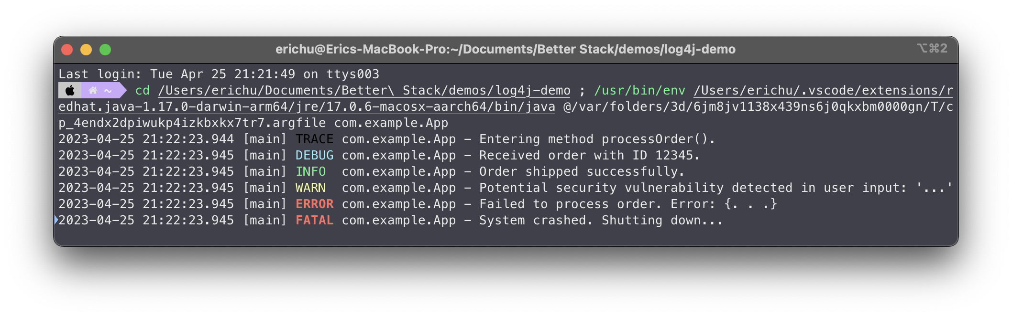
Logger Frameworks
Log4j-Ausgabe Beispiel in der Konsole:
→

Slide 60

Supervisor-Prozesse
Linux Systemd:
Systemmanager für Linux-Systeme
Starten, Beenden und Überwachen von Systemdiensten
Automatisches Neustarten von Prozessen im Fehlerfall
Log-Verläufe können gespeichert werden
[Unit]
Description=Beispiel Service
After=network.target
[Service]
ExecStart=/path/to/your/program # Startbefehl für den Prozess
Restart=always # Automatischer Neustart bei Fehler
RestartSec=5 # Wartezeit vor dem Neustart (z. B. 5 Sekunden)
Environment=ENV_VAR=value # Optionale Umgebungsvariablen
WorkingDirectory=/path/to/working/dir # Arbeitsverzeichnis des Prozesses

Slide 61

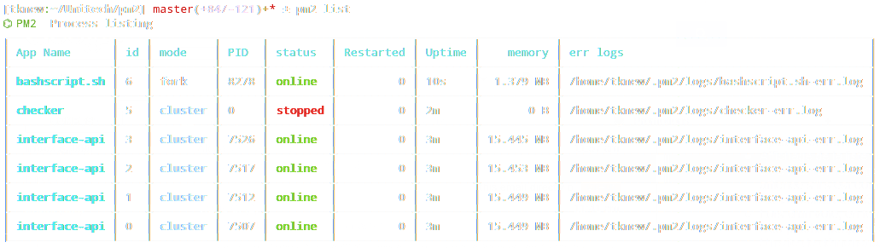
Supervisor-Prozesse
PM2 für Node.js:
Ähnlich wie Linux Systemd, ein Tool zur Verwaltung und Überwachung von Prozessen, jedoch für Node.js Projekte

Slide 62

Supervisor-Prozesse
Docker-Container:
Docker erlaubt es ebenfalls Container bzw. Prozesse automatisch neuzustarten
,,restart=always““ – Richtlinie aktiviert den automatischen Neustart
docker run --name my-container \
--restart=always \
-d nginx
services:
web:
image: nginx
container_name: my-container
restart: always

Slide 63
Core-Dumps
Speicherabbilder (Core Dumps):
→ Snapshot eines Programmspeichers zum Zeitpunkt des Absturzes.
→ Enthält Informationen über die letzten Zustände der Variablen und den Call-Stack.
→ Hilft beim Debugging, entstandene Fehler und die Bedingungen die zum Fehler geführt haben, genauer zu analysieren.
Wann geeignet anzuwenden ?
→ Schwerwiegende Fehler, low-level-analyse in der Speicherverwaltung, komplexe seltene Fehler
Auslese-Tools für verschiedene Core-Dumps:
Windows Minidumps mit: Windbg
Linux Core Dumps mit: gdb

Slide 64
Quellen
Clean Code: A Handbook of Agile Software Craftsmanship – Robert C. Martin
Besser Coden: Best Practices Für Clean Code - Uwe Post Rheinwerk Verlag
Debugging Embedded and Real-Time Systems: The Art, Science, Technology, and Tools of Real-Time System Debugging – Arnold S. Berger
IEC 61508
Clean Code in C#: Refactor your legacy C# code base and improve application performance by applying best practices – Jason Alls

Slide 65
Quellen
Good Habits for Great Coding: Improving Programming Skills with Examples in Python – Michael Stueben
Java by Comparison: Becomve a Java Craftsman in 70 Examples – Simon Harrer, Jörg Lenhard, Linus Dietz.
https://moboudra.com/post/making-impossible-states-impossible-in-typescript
https://logging.apache.org/log4j/2.x/manual/getting-started.html UND log4j-users-guide.pdf

Slide 66
Quellen
https://betterstack.com/community/guides/logging/how-to-start-logging-with-log4j/#improving-log4j-s-performance
https://github.com/tigerbeetle/tigerbeetle/blob/main/docs/TIGER_STYLE.md
https://learn.microsoft.com/de-de/troubleshoot/windows-client/performance/read-small-memory-dump-file
https://www.baeldung.com/java-assert– Michael Pratt 2024
The Concept of Class Invariant in Object-oriented Programming – Bertrand Meyer, Alisa Arkadova, Alexander Kogtenkov 2024

Slide 67
Quellen
https://www.geeksforgeeks.org/c-sharp-nullable-types/
https://learn.microsoft.com/en-us/dotnet/csharp/language-reference/operators/member-access-operators
https://developer.mozilla.org/en-US/docs/Web/JavaScript/Reference/Operators/Nullish_coalescing

Slide 68
Unit Testing ist ein Thema das am Thema Error Handling anknüpft. Es sollte sicherstellen, dass Programmbestandteile komplett fehlerfrei laufen.

